Slide 1
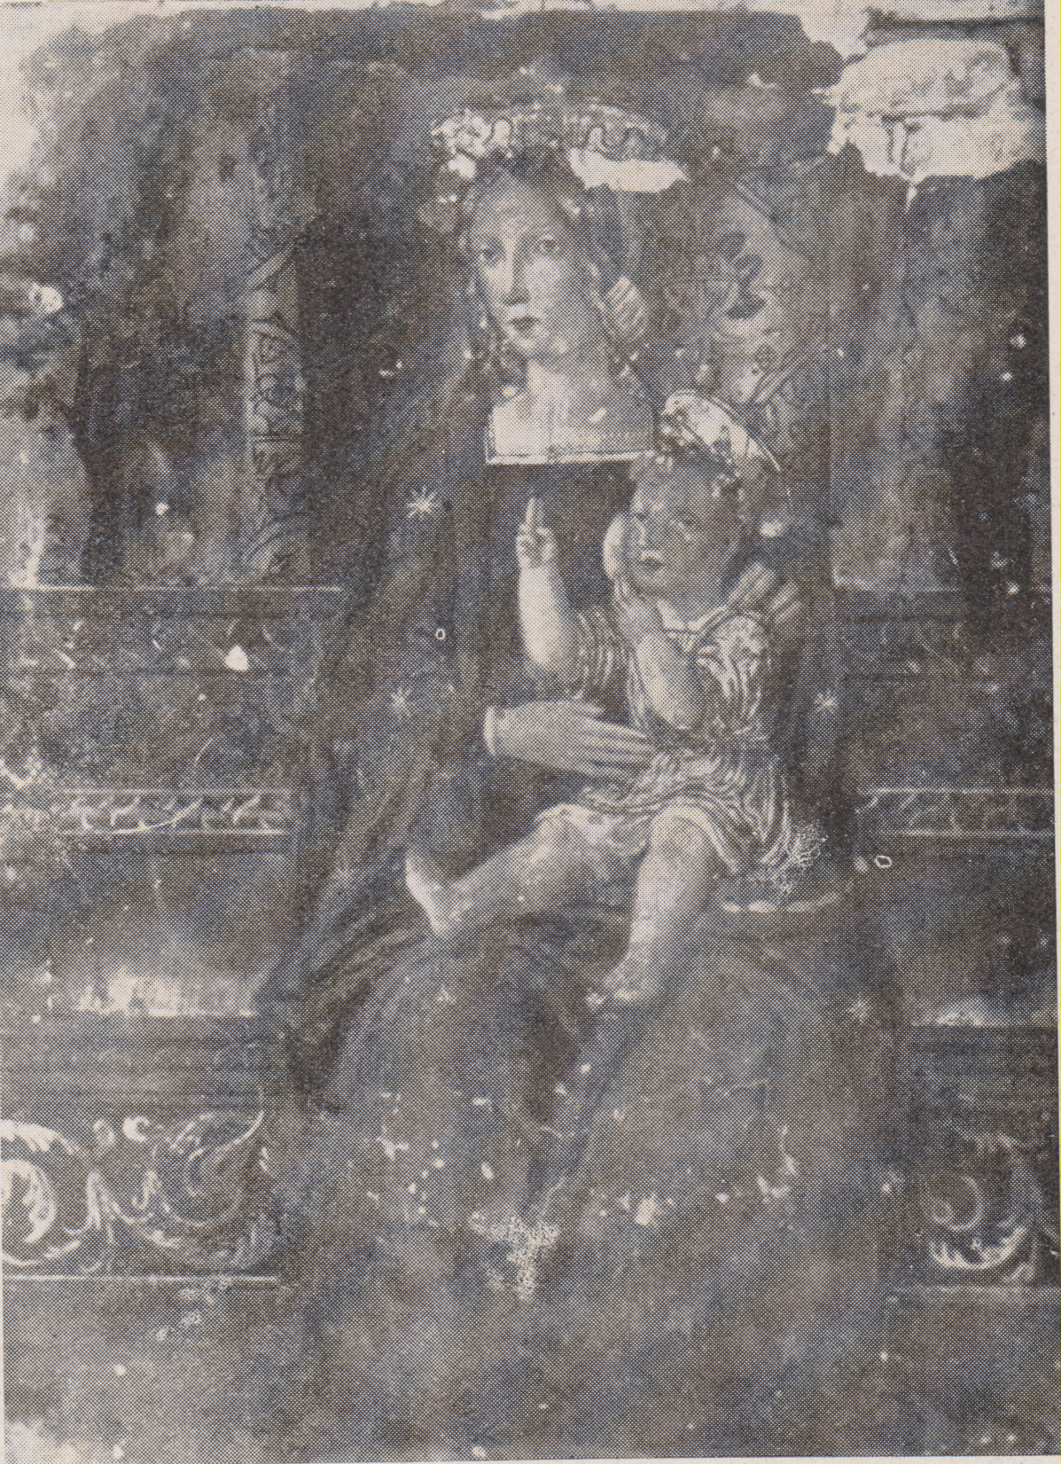
Macerata, Madonna dei Bambini, Affresco nell’abside della chiesa di S. Giovanni, Orfanotrofio, ora distrutto
Da Riv. Fasc. 124

